Slide 1
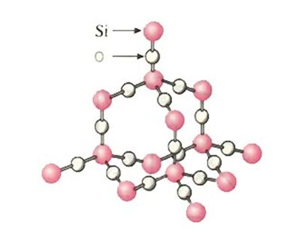
二氧化硅（SiO₂）

Slide 2
目录
教材分析
教学目标
教学重难点
教学过程
教学方法
设计特色
学情分析

Slide 3
教材分析
本节内容选自高中化学人教版必修1第四章“非金属及其化合物”中第一节的内容。
A
二氧化硅是继初中所学的二氧化碳后的另一种新的典型无机非金属化合物。
B
C
本节的学习有助于学生巩固质量守恒定律等旧知，同时学习新的探究方法，为后面学习做铺垫。

Slide 4
学情分析
知识层面
知道质量守恒定律、物质的分类等理论知识
能力层面
了解实验安全问题，会描述实验现象，但从微观视角思考物质结构能力欠缺

Slide 5
教学目标
宏观辨识与微观探析
宏观上让学生了解二氧化硅的多样性，微观角度知道结构。
变化观念与平衡思想
多角度分析物质，并解决实际问题
证据推理与模型认知
与金刚石结构对比，理解网状结构的稳定性，推测化学性质
科学探究与创新意识
小组讨论推导产物，完成方程式配平
科学态度与社会责任
联系生活，知道化学对打造世界的意义

Slide 6
教学重难点
重点
难点
掌握二氧化硅与氢氟酸反应的惟一性
化学方程式的推导以及书写

Slide 7
教学过程
3
2
引导学生归纳二氧化硅化学性质并完成化学方程式
1
观察二氧化硅结构模型
播放视频，设置悬疑，导出新课
5
4
浪漫小诗作结，巩固知识
联系生活讲运用

Slide 8
教学方法
模型观察法
A
小组讨论法
B
实验探究法
E
C
D
归纳分析法
多媒体辅助

Slide 9
教学设计特色
以提高学生科学素养为宗旨
01
02
注重语言的科学性、启发性、艺术性

Slide 10
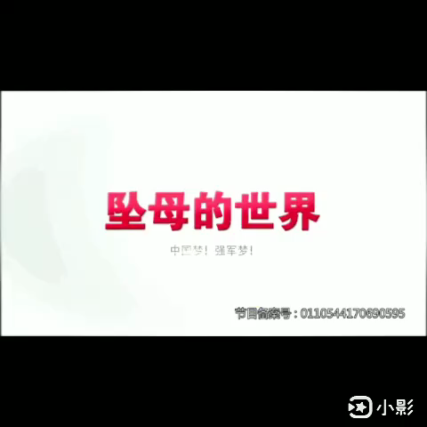
现代信息化下的国防

Slide 11
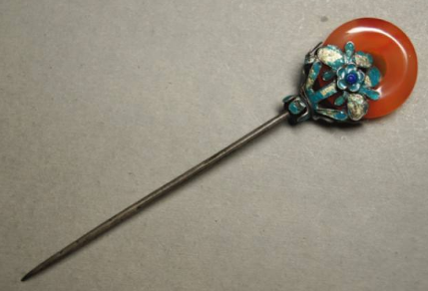
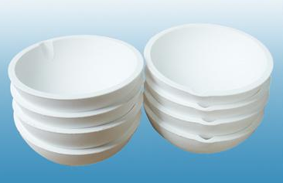

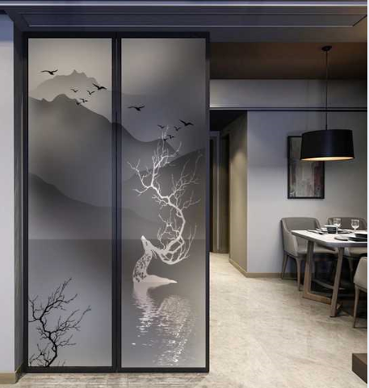
生活中的二氧化硅
流传百年的玛瑙簪子
耐高温的的石英坩埚
建筑材料沙子
雕刻精美的玻璃屏风

Slide 12
二氧化硅
结构、化学式
化学性质

Slide 13
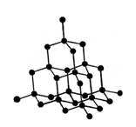
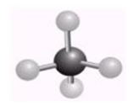
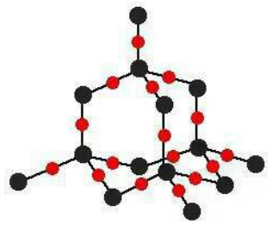
结构
金刚石
黑色球是硅原子，红色是氧原子

Slide 14
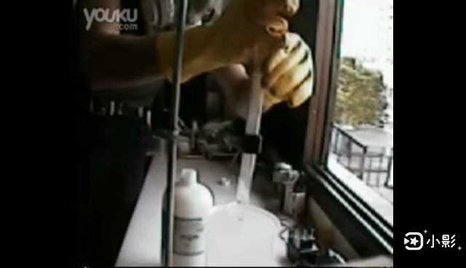
化学性质
性质：很不活泼，氢氟酸（HF）是唯一可以与之反应的酸
A
B
C
SiO₂的网状结构决定了它具有优良的化学性质
SiO₂+4HF=SiF₄↑+2H₂O
屏风上的花纹便是氢氟酸刻蚀的

Slide 15
一纸“情”书
“我”本坚如磐石，
但“你”却让我沉溺，
从此，你便是我的“惟一”
我愿融入你的骨血，
化作缕缕“轻烟”

Slide 16
思考？
1、在生活中二氧化硅还有哪些运用？
2、类比二氧化碳的化学性质，猜测二氧化硅还可能有什么化学性质？

Slide 17
谢谢聆听！

